Slide 1
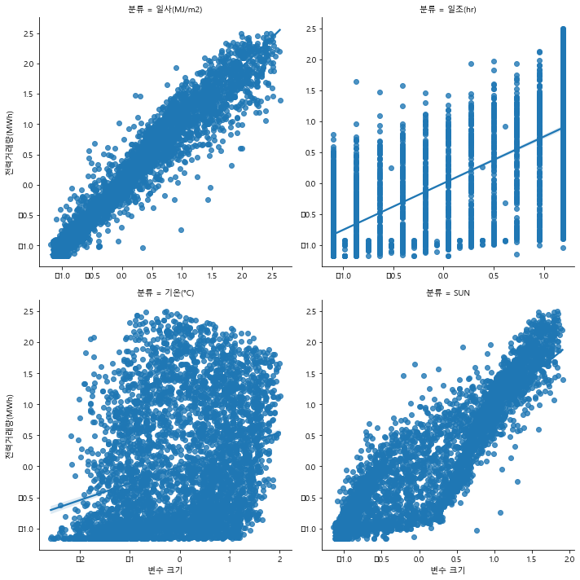
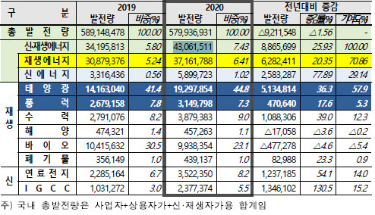
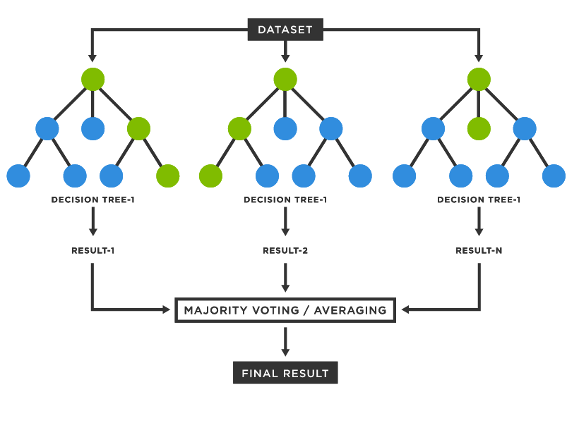
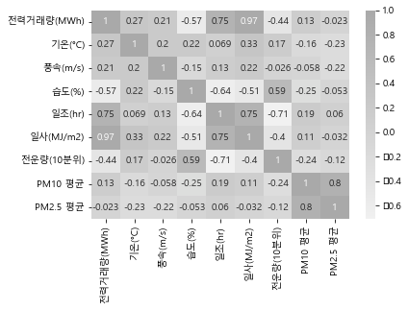
신재생 에너지 사용 예측 모델
빅쓰리
진승현(IoT인공지능융합전공, 2), 심준선(화학공학부, 3), 장희천(기계공학부, 2)
Ⅰ. 개요
6. 전처리가 끝난 데이터를 train data 와 test data 로 8 : 2 로 나누어 학습을
진행하였다.
오른쪽 표는 신재생 에너지의 전반적인
발전량과 연간 연료원별 발전 비중을
나타내는 표이다.
2020년 기준 신재생 에너지 발전량의
44.8퍼센트 비중을 태양광 에너지가
차지하였고, 이는 신재생 에너지
발전에 가장 큰 기여를 하는 에너지가
태양광 에너지라는 점을 보여주는
지표이다.
그러므로 우리는 신재생 에너지 중
태양광 에너지 발전량에 초점을 맞춰
태양광 에너지 사용 예측 모델을
개발하고자 한다. < 한국에너지공단 2020년 신재생에너지 보급통계 >
Ⅲ. 모델링
Ⅱ. 데이터 수집 및 전처리
1. sklearn의 라이브러리인 랜덤 포레스트를 이용하여 모델링을 진행하였다.
2. 랜덤 포레스트로 학습을 진행하기 전, 랜덤 포레스트와 우리의 데이터간
최적의 하이퍼 파라미터를 구하기 위해 sklearn 의 GridSearchCV 를
활용하여 가장 높은 정확도를 보이는 파라미터를 구해주었다.
공공데이터포털, 기상청, 에어코리아에서 2020년 광주광역시의
대기정보와 태양광 발전량 (전력거래량) 데이터들을 수집하였다.
2. 수집한 데이터에는 저녁에 해가 뜨지 않아 발생하는 결측값이 존재했기
때문에 7시부터 19시를 해가 떠있는 시간이라 가정하여 데이터를
가공하였고, 나머지 결측값은 sklearn의 KNNImputer 라이브러리를
활용하여 나머지 결측값을 보간하였다.
3. 전력거래량과 각 특징간 상관관계를 분석하였고, 전력거래량과 데이터
특징간 그래프를 그려 본 후 비례 관계가 아닌 데이터들을 제거해주었다.
< 데이터간 상관관계 분석 >
4. 데이터간 특성의 단위가 각각 다르기 때문에, 표준화 과정을 진행해주어
각 특성들의 단위를 무시하고 값으로 비교할 수 있도록 만들어주었다.
5. 모델의 정확도를 높이기 위해 발전량과 상관관계가 높은 일조량과
일사량을 활용한 SUN 특징을 새로 만들어주었고, 전력거래량과 우리가
선택한 데이터간 상관관계를 그래프로 확인해보았다.
Ⅳ. 결과
랜덤 포레스트 기법으로 학습한 데이터의 정확도를 확인하기 위해
학습을 다 마치고 테스트 데이터를 넣은 후, 실수형의 첫번째 자릿수에서
반올림하여 정수형으로 바꿔준 후 정확도를 측정하였다.
Ⅴ. 결론
데이터 간 상관관계를 분석해본 결과, 태양광 발전량은 기온, 일사량, 일조량에 상당한 영향을 받는다는 것을 알 수 있었고, 신재생 에너지 중 가장 큰 기여를 하는 태양광 발전량 예측 모델을 개발하고자 랜덤 포레스트 기법을 활용하여 데이터 분석을 진행해보았다.
정확도가 90%를 넘었지만 결측값의 존재, 표준화 과정 진행, 정확도 확인 전
실수형의 데이터를 정수형으로 바꾸기 위한 과정 등의 이유로 정확도에 오차가
있을 것이라 생각한다.
정확한 대기 정보와 여러 요인들을 고려하여 태양광 에너지 발전 예측 모델을
만든다면, 더 좋은 성능을 낼 수 있을 것이라 생각한다.

